Slide 1
«Организация дистанционной психолого-педагогической
помощи по диагностике и профилактике
суицидального поведения старшеклассников»
Кировское областное государственное
общеобразовательное бюджетное учреждение
«Центр дистанционного образования детей»
Фестиваль региональных инновационных площадок, КОГОАУ ДПО «ИРО Кировской области», 2021

Slide 2
Областная служба психолого-педагогической помощи
Государственное задание ОСППП - «Психолого-педагогическое консультирование обучающихся, их родителей и педагогических работников».
2020 – 1000 человек за 10 месяцев
2021 – 1500 человек за 12 месяцев
Статистика 2020-2021 учебный год:
20 муниципальных образований,
60 школ,
1330 детей,
7 психологов (в каждом образовательном округе)

Slide 3
Алгоритм взаимодействия
На бесплатной договорной основе
Передача данных в ОО, оттуда – родителям, далее – в специальные учреждения
До 14 лет
Комплекс
методик
+
Запрос в ЦДОД от ОО или ФЛ
Договор
Возраст
Результат
Комплекс методик
+ «Сигнал»
Передача данных в ОО, оттуда – родителям, далее – по запросу
Старше 14 лет
-
При согласии родителей на работу с психологом, психологическое сопровождение
Информирование стороны договора – ОО или ФЛ

Slide 4
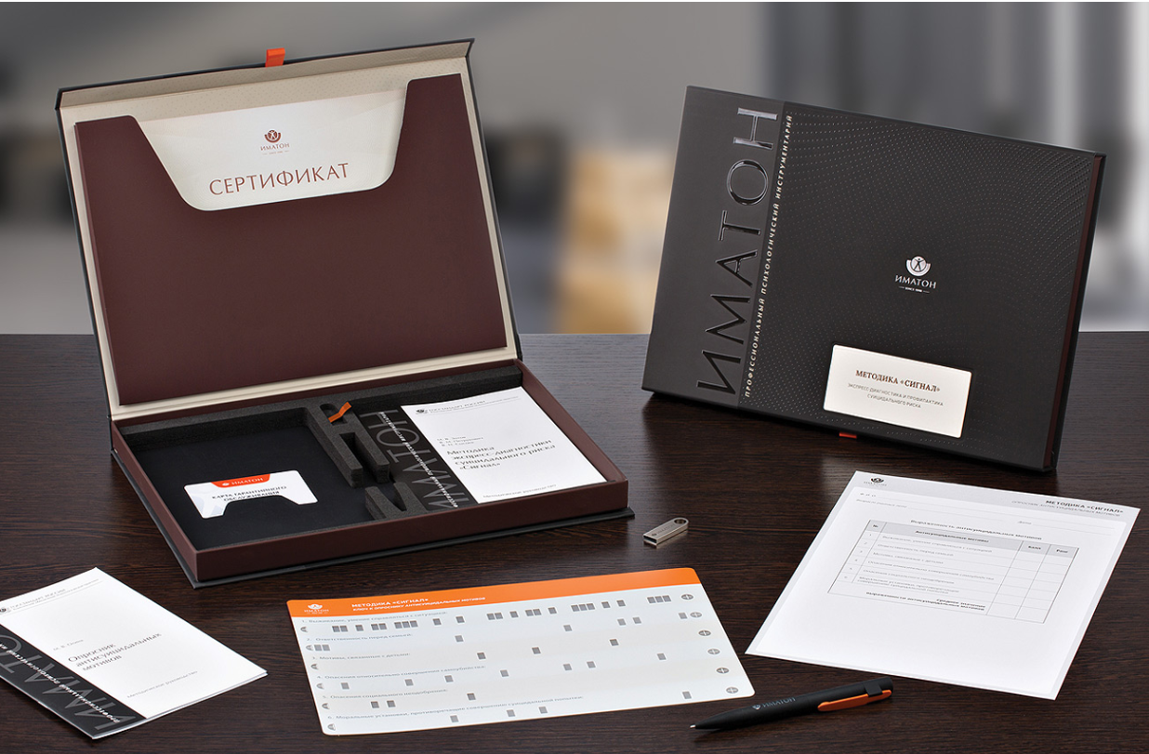
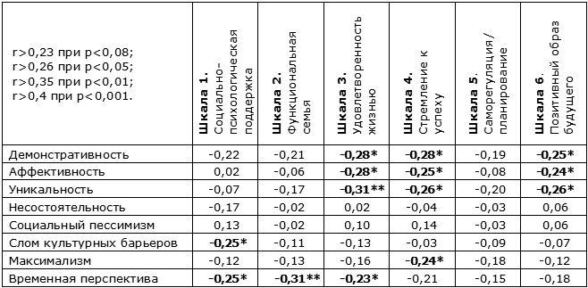
Дополнительно. Методика «Сигнал»
ПО «Сигнал» и аналитические данные после обработки одного человека.

Slide 5
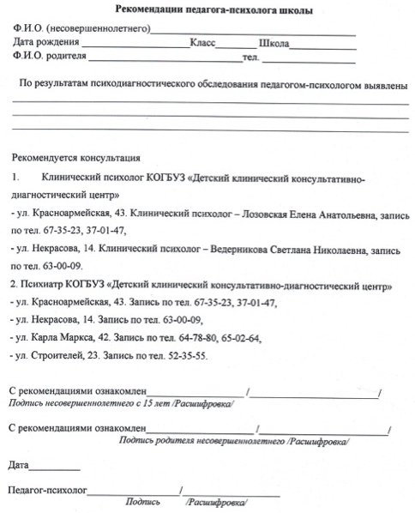
Дополнительно. Возможная форма рекомендаций и адреса обращений

Slide 6
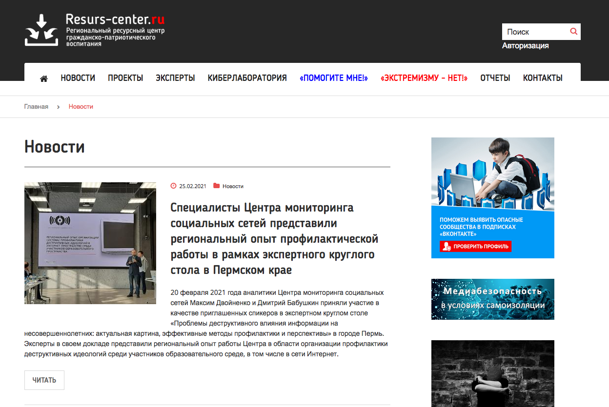
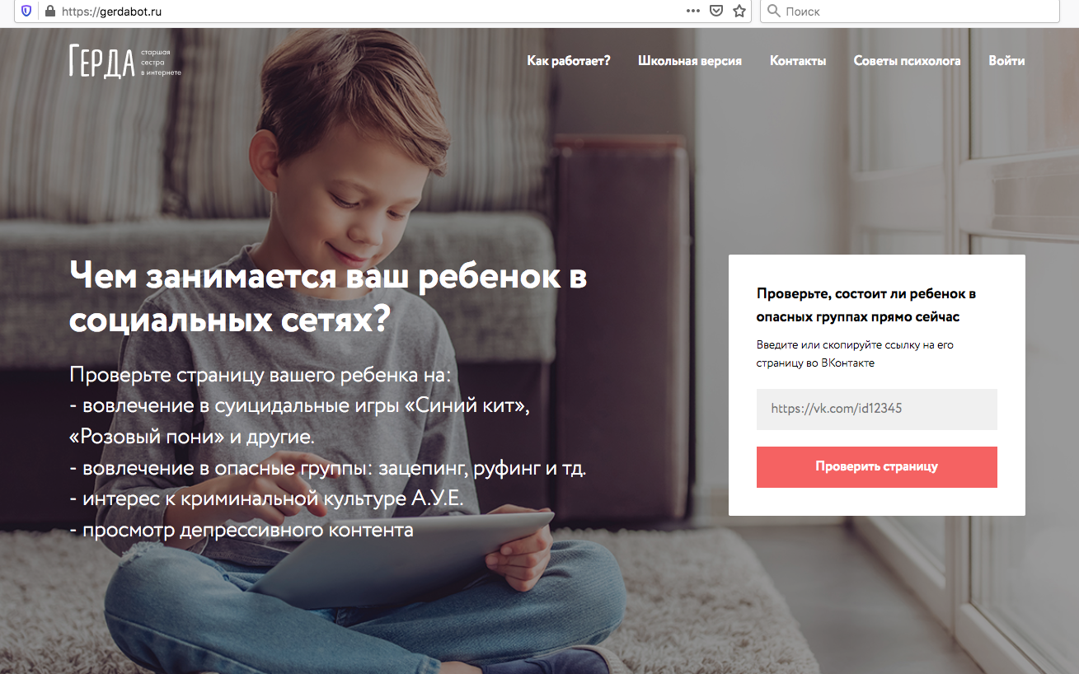
Дополнительно. Самостоятельная проверка аккаутов в ОО
Открытые ресурсы:
https://gerdabot.ru
https://resurs-center.ru

Slide 7
Заявки от ОО на 2021-2022 учебный год
На 10 июня 2021 года
Округ | Количество заявок от школ на 2020/21 | Количество заявок от школ на 2021/22 | Заявок на диагностику и профил. буллинга | Заявок на диагностику суицидального поведения | Заявок на диагностику и профил. агрессии
Кировский | 3 | 2 |  |  | 1
Северный | 9 | 4
Северо-Западный | 11 | 6 | 1 | 2 | 2
Западный | 19 | 6 | 1
Юго-Западный | 8 | 2
Юго-Восточный | 1 | 0
Восточный | 9 | 12 |  | 6 | 1
Округ | Количество заявок от школ школ | Заявок на диагностику буллинга | Заявок на диагностику суициального поведения | Заявок на диагностику агрессии
Кировский
Северный
Северо-Западный
Западный
Юго-Западный
Юго-Восточный
Восточный

Slide 8
Спасибо за внимание!
Обращайтесь. 8-8332-497231
Руководитель службы – Блинова Екатерина Александровна
Электронная почта idist@idist.ru

